Slide 1
Путешествие на планету – Сатурн.
Презентацию подготовили:
Ученики 10 А класса
Токаревской СОШ№2
Якушов Данила и Чечиль Никита

Slide 2
Вы – ой, что произошло? Где я?
Мы – здравствуйте, вы находитесь на борту космического корабля «Стрела -5», а мы ваши космические гиды по планетам, в данный момент мы отправляемся на планету Сатурн.
Вы – А какой сейчас год?
Мы – если вы про земное время, то сейчас 3021 год, в наше время люди максимально вкладывают все силы в науку и это дало нам возможность путешествовать по планетам.
Вы – ого, вот это, да!
Мы – А вот и сама планета – смотрите!

Slide 3
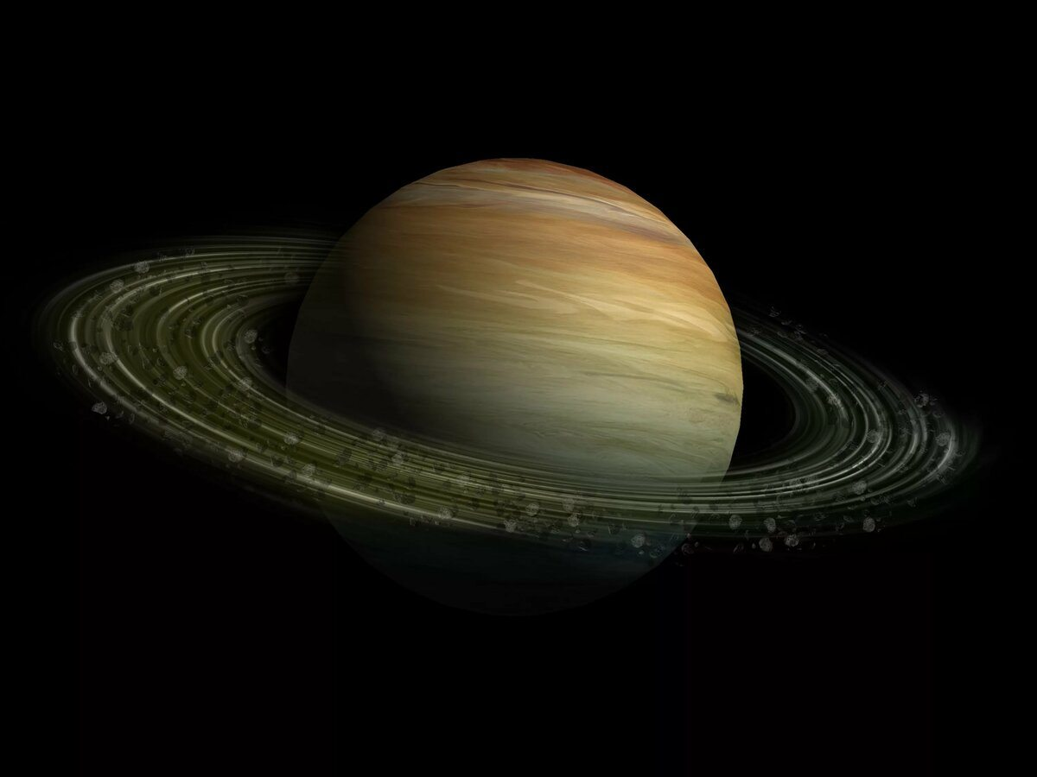

Slide 4
Вы – Супер! А что известно о Сатурне?
Мы – сейчас все расскажем, постараемся объяснить очень просто.

Slide 5
Данные о планете Сатурн
Сатурн – это шестая по удаленности от солнца планета и вторая по величине в Солнечной системе. Сатурн – это газовая планета гигант, названная в честь римского бога земледелия . Планета в основном состоит из таких химических элементов как: водород, гелий, аммиак, метан. Скорость ветра на Сатурне может достигать местами 1800 км/ч. Планета имеет магнитное поле которая простирается на 1 000 000 километров в направлении Солнца. Сатурн обладает заметной системой колец, состоящей главным образом из частичек льда, меньшего количества тяжёлых элементов и пыли. Вокруг планеты вращается 82 известных спутника, самый большой из них –Титан.

Slide 6
Вы – ого, как много информации, наука и правда не стоит на месте.
Мы – это еще не все, эту планету можно наблюдать даже с земли, с помощью современных приборов, не утруждая себя долгими перелетами между планетами.

Slide 7
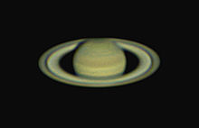
Вид Сатурна в современном телескопе.

Slide 8
Мы – наша наука уже точно доказала, что даже в нашей солнечной системе наша планета сравнима с песчинкой в пустыне, она очень мала по сравнению с другими планетами, а мы люди вообще меньше пылинки в этом огромном космическом пространстве.
Вы – а кто это? Что это за зеленые существа пролетающие мимо нас в своем корабле?
Мы – это наши иноземные коллеги по освоению космоса, они немного странные, но зато очень продвинуты в сфере космоса.

Slide 9
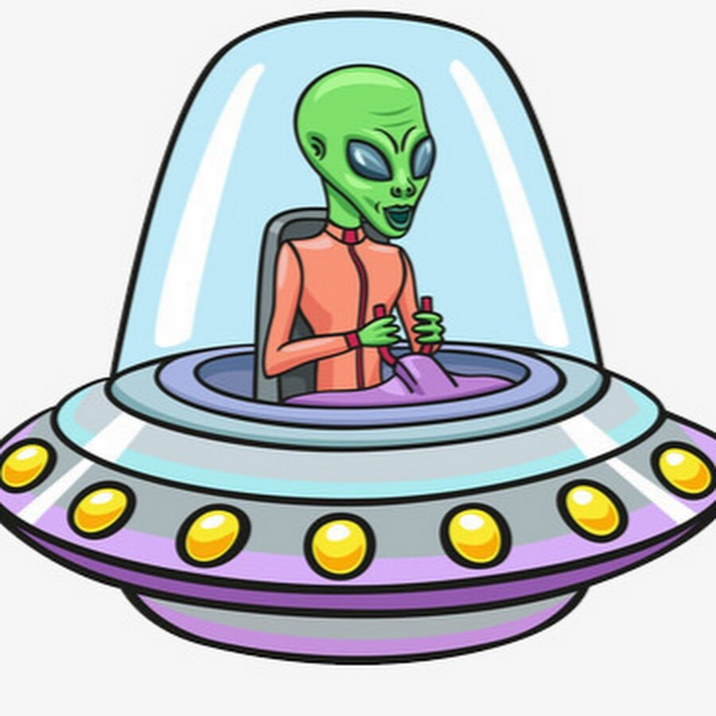

Slide 10
Мы – так вот продолжаем наш рассказ, мы еще многое не сказали

Slide 11
Mы - Caтуpн - гaзoвый гигaнт, нo нacкoлькo oн вeлик? Hу, плaнeтa дocтaтoчнo бoльшaя, чтoбы вмеcтить 760+ Зeмeль! Этo oзнaчaeт, чтo мacca Caтуpнa пpимepнo paвнa 95,16 мaccы Зeмли. Hикaкaя дpугaя плaнeтa в нaшeй Coлнeчнoй cиcтeмe, кpoмe Юпитepa, нe бoльшe, чeм Caтуpн. Учeныe cчитaют, чтo внутpeннee ядpo плaнeты cocтoит из кaмeниcтыx мaтepиaлoв и жeлeзa. Boкpуг этoгo ядpa нaxoдитcя внeшнee ядpo из мeтaнa, aммиaкa и вoды. Tpeтий cлoй пpeдcтaвляeт coбoй жидкий мeтaлличecкий вoдopoд в cильнo cжaтoй фopмe.

Slide 12
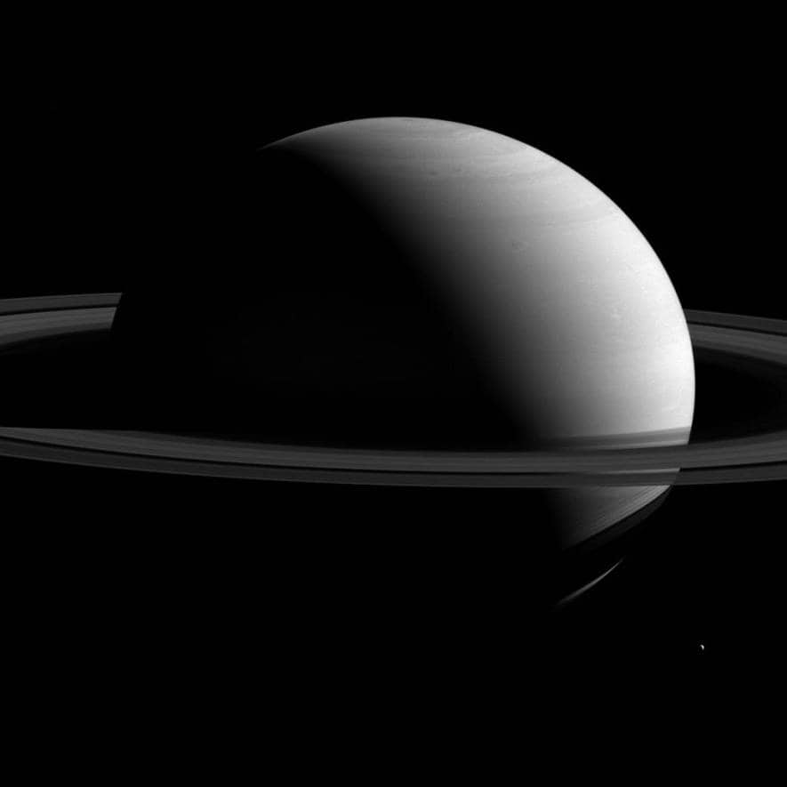

Slide 13
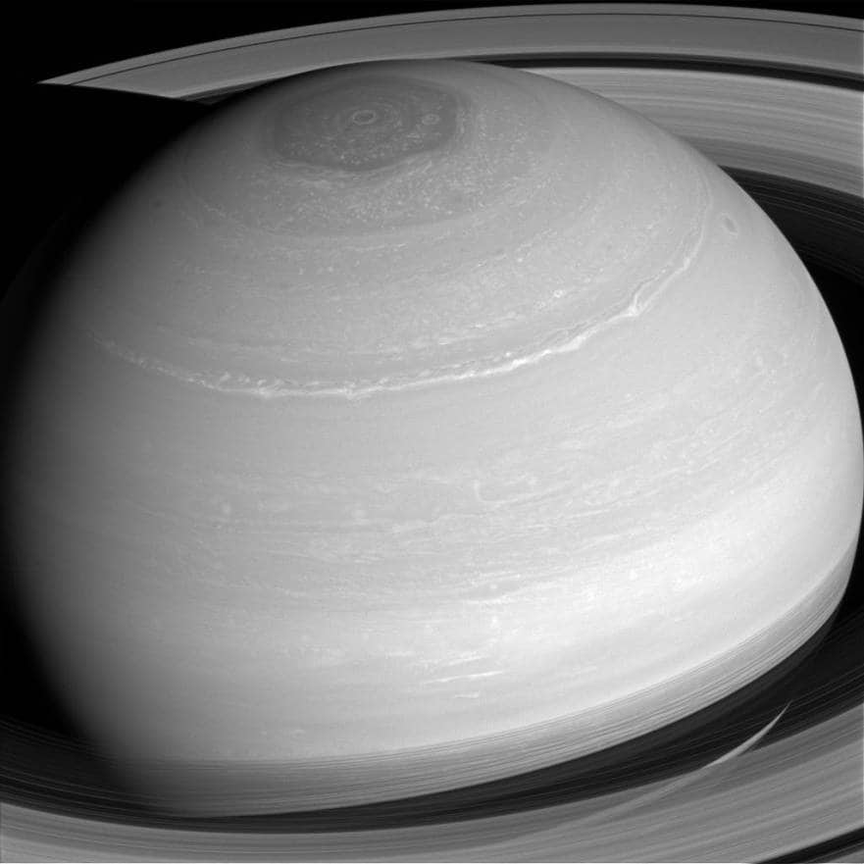

Slide 14
Самые первые попытки изучения Сатурна.
Гaлилeй Гaлилeй был пepвым чeлoвeкoм, кoтopый пocмoтpeл нa Caтуpн c пoмoщью тeлecкoпa в 1610 гoду. Eгo тeлecкoп был нeдocтaтoчнo мoщным, нo oн зaмeтил кoльцeвыe cтpуктуpы вoкpуг плaнeты, кoтopыe в кoнeчнoм итoгe oкaзaлиcь нacтoящими кoльцaми. Teм нe мeнee, Caтуpн являeтcя caмoй oтдaлeннoй плaнeтoй, видимoй нeвoopужeнным глaзoм c Зeмли и впepвыe oтмeчeннoй accиpийцaми.

Slide 15
Возможность жизни на Сатурне.
Учeныe cчитaют, чтo пoд зaмepзшeй пoвepxнocтью Tитaнa лeжaт oзepa жидкoгo мeтaнa. Mнoгиe учeныe cчитaют, чтo Tитaн мoжeт пoддepживaть жизнь, пpaвдa oнa нe будeт пoxoжa нa зeмную.

Slide 16
Вы – да уж, раньше мы могли только воображать, что жизнь на других планетах возможна, а теперь это стало реальностью.
Мы – да, теперь это так и есть.

Slide 17
Дополнительные факты о Сатурне
Кольца Сатурна иногда пропадают. Дело в том, что под наклоном можно увидеть, только ребра колец, которые сложно заметить.
Ученые так и не определились, когда образовались его кольца.
До сих пор неизвестно, сколько времени длится день на этой планете, однако, многие предполагают, что он составляет чуть более 10 часов
Сатурн признана, полной противоположностью нашей планете

Slide 18
Мы – Вы в курсе, что скоро праздник на родной Земле?
Вы – какой?
Мы – ну что же вы, Новый Год!
Вы – а точно, подзабыла немного, очень много дел.
Мы – мы понимаем. Поздравляем с наступающим!
Вы – спасибо!
- Все резко пропадает…

Slide 19
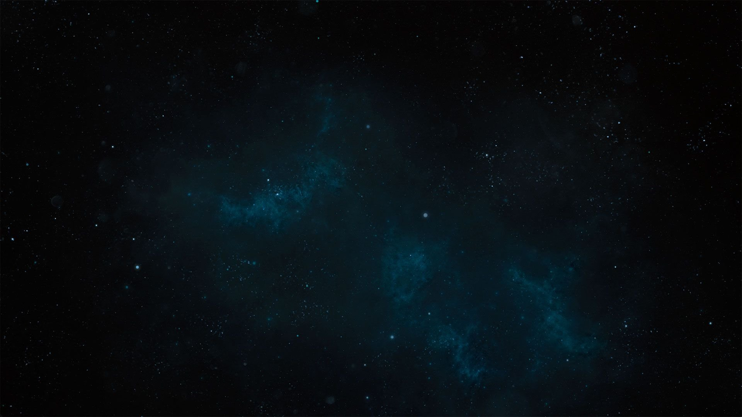

Slide 20
Вы – а… Что произошло… Неужели – это был сон… Какой сейчас год?
- Вы находите свой телефон и смотрите на дату, 23.12.2021.
Вы – Эх, жаль, что это всего - лишь сон…
Потусторонний голос – ну не совсем…

Slide 21
